Slide 1
CHÀO MỪNG QUÝ THẦY CÔ GIÁO VÀ CÁC EM HỌC SINH

Slide 2
THỬ TÀI HIỂU BIẾT

Slide 3
LUẬT CHƠI
- Trên màn hình sẽ lần lượt xuất hiện các hình ảnh là biểu tượng của các tổ chức quốc tế
- Nhiệm vụ của các em là quan sát các hình ảnh và gọi tên các tổ chức quốc tế tương ứng với các hình ảnh đó
- Mỗi hình ảnh, các em có 10s quan sát và sau đó đưa ra câu trả lời

Slide 4
Liên hợp quốc

Slide 5
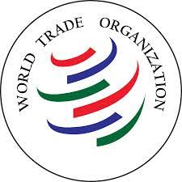
Tổ chức Thương mại Thế giới

Slide 6
Hiệp hội các quốc gia Đông Nam Á

Slide 7
Tổ chức Y tế thế giới
(WHO)

Slide 8
BÀI 3 – VĂN BẢN THÔNG TIN
Tiết 38: THỰC HÀNH TIẾNG VIỆT
NGHĨA VÀ CÁCH DÙNG TÊN VIẾT TẮT CỦA
CÁC TỔ CHỨC QUỐC TẾ

Slide 9
Kiến thức Ngữ văn
Thực hành – Luyện tập
NGHĨA VÀ CÁCH DÙNG TÊN VIẾT TẮT CỦA
CÁC TỔ CHỨC QUỐC TẾ
I
II

Slide 10
I. Kiến thức Ngữ văn

Slide 11
Bài tập dự án
Cho tên các tổ chức quốc tế sau:
(1) World Health Organization (Tổ chức Y tế Thế giới)
(2) World Trade Organization (Tổ chức Thương mại Thế giới)
(3) United Nations (Liên hợp quốc)
Yêu cầu: Trả lời các câu hỏi dưới đây và hoàn thành PHT số 1 theo mẫu:
- Tìm tên viết tắt của các tổ chức trên?
- Người ta viết tắt tên của các tổ chức trên bằng cách nào, nhằm mục đích gì?
- Đọc tên viết tắt của các tổ chức đó như thế nào?
PHIẾU HỌC TẬP SỐ 1
Các tổ chức quốc tế | Tên viết tắt | Cách viết tắt | Mục đích viết tắt | Cách đọc
World Health Organization (Tổ chức Y tế Thế giới)
World Trade Organization (Tổ chức Thương mại Thế giới)
United Nations (Liên hợp quốc)

Slide 12
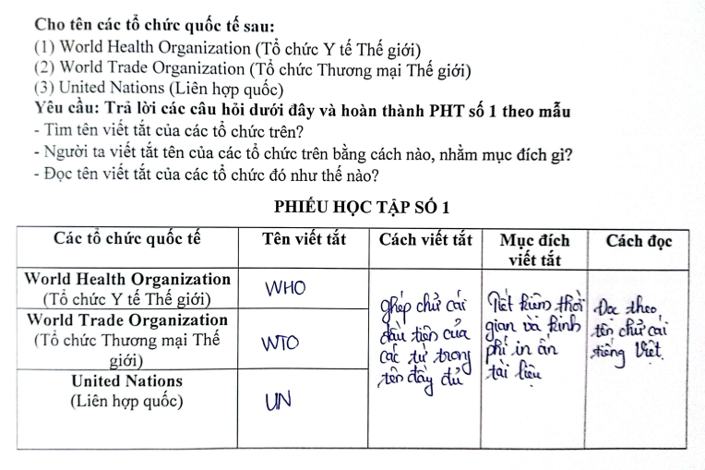

Slide 13
PHIẾU HỌC TẬP SỐ 1
Các tổ chức quốc tế | Tên viết tắt | Cách viết tắt | Mục đích viết tắt | Cách đọc
World Health Organization (Tổ chức Y tế Thế giới) | WHO | Ghép chữ cái đầu của các từ trong tên đầy đủ | Tiết kiệm thời gian và kinh phí in ấn tài liệu | Đọc theo tên chữ cái tiếng Việt
World Trade Organization (Tổ chức Thương mại Thế giới) | WTO
United Nations (Liên hợp quốc) | UN

Slide 14
Câu hỏi: Chỉ ra cách sử dụng tên viết tắt của các tổ chức quốc tế trong ví dụ sau và hoàn thành PHT số 2 theo mẫu
1/ Ngày 11/1/2007, Việt Nam chính thức trở thành thành viên thứ 150 của Tổ chức Thương mại Thế giới (WTO).
2/ Năm 1987, Chủ tịch Hồ Chí Minh được UNESCO (Tổ chức Giáo dục, Khoa học và Văn hóa Liên hợp quốc) vinh danh là “Anh hùng giải phóng dân tộc và Nhà văn hóa kiệt xuất của Việt Nam”.
VD | Tổ chức quốc tế | Tên viết tắt | Cách dùng
1
2
PHIẾU HỌC TẬP SỐ 2
VD | Tổ chức quốc tế | Tên viết tắt | Cách dùng
1
2

Slide 15
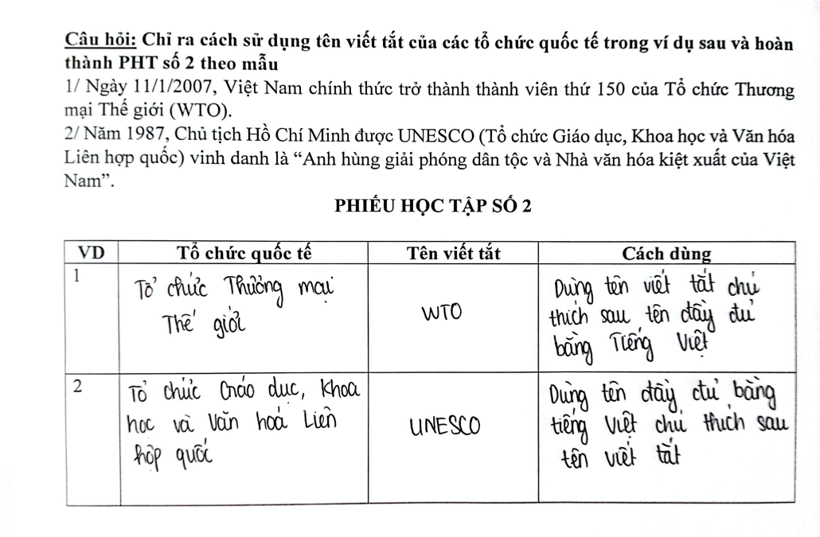

Slide 16
1/ Ngày 11/1/2007, Việt Nam chính thức trở thành thành viên thứ 150 của Tổ chức Thương mại Thế giới (WTO).
2/ Năm 1987, Chủ tịch Hồ Chí Minh được UNESCO (Tổ chức Giáo dục, Khoa học và Văn hóa Liên hợp quốc) vinh danh là “Anh hùng giải phóng dân tộc và Nhà văn hóa kiệt xuất của Việt Nam”.
PHIẾU HỌC TẬP SỐ 2
VD | Tổ chức quốc tế | Tên viết tắt | Cách dùng
1 | Tổ chức Thương mại Thế giới | WTO | Dùng tên viết tắt chú thích sau tên đầy đủ bằng tiếng Việt
2 | Tổ chức Giáo dục, Khoa học và Văn hóa Liên hợp quốc | UNESCO | Dùng tên đầy đủ bằng tiếng Việt chú thích sau tên viết tắt
Sử dụng tên viết tắt gắn với tên đầy đủ

Slide 17
Tên viết tắt của các tổ chức quốc tế
Cách viết
Cách đọc
Mục đích
Cách sử dụng
Ghép chữ cái đầu của các từ trong tên đầy đủ (tiếng Anh)
Tiết kiệm thời gian và kinh phí in ấn tài liệu
Đọc theo tên chữ cái tiếng Việt
Lần đầu tiên văn bản nhắc đến tên các tổ chức quốc tế, thường sử dụng tên viết tắt gắn với tên đầy đủ

Slide 18
* Lưu ý: Trong tiếng Việt, tên viết tắt của các tổ chức quốc tế được đọc theo tên chữ cái tiếng Việt. Tuy nhiên có một số từ ngoại lệ và một số chữ cái tiếng nước ngoài cần lưu ý: - D đọc là “Đê”; - O đọc là “Ô”; - F đọc là “Ép-phờ”; - J đọc là “Gi”; - W đọc là “Vê-kép”; - Z đọc là “Giét”.

Slide 19
II. Thực hành – Luyện tập

Slide 20
Bài 1 (SGK – 65): Tìm tên viết tắt của các tổ chức quốc tế ở bên A ứng với tên tiếng Việt ở bên B
A. Tên viết tắt |  | B. Tên tiếng Việt
a) EU (European Union) |  | 1. Ngân hàng Phát triển châu Á.
b) IAEA (International Atomic Energy Agency) |  | 2. Tổ chức Y tế Thế giới.
c) ADB (Asian Development Bank) |  | 3. Quỹ Nhi đồng Liên hợp quốc.
d) UNICEF (United Nations International Children’s Emergency Fund) |  | 4. Liên minh châu Âu.
e) WHO (World Health Organization) |  | 5. Cơ quan năng lượng nguyên tử Quốc tế.

Slide 21
PHIẾU HỌC TẬP SỐ 3 Tìm tên viết tắt của các tổ chức quốc tế ở bên A với tên tiếng Việt ở bên B
Tên viết tắt | Nối | B. Tên tiếng Việt
a) EU (European Union) |  | 1. Ngân hàng Phát triển châu Á.
b) IAEA (International Atomic Energy Agency) |  | 2. Liên minh châu Âu.
c) ADB (Asian Development Bank) |  | 3. Quỹ Nhi đồng Liên hợp quốc.
d) UNICEF (United Nations International Children’s Emergency Fund) |  | 4. Cơ quan năng lượng nguyên tử Quốc tế.

Slide 22
Lưu ý
- Tên đầy đủ của các tổ chức quốc tế thường được viết bằng tiếng Anh. Để hiểu được nghĩa của tên viết tắt của các tổ chức quốc tế, ta căn cứ vào nghĩa của các từ trong tên đầy đủ (có hiểu biết về tiếng Anh).
- Tên viết tắt của các tổ chức quốc tế thường được viết hoa toàn bộ.

Slide 23
Bài 2 (SGK-65): Tìm tên viết tắt của các tổ chức quốc tế phù hợp với chỗ có kí hiệu dấu trong những câu dưới đây:
a) Theo đánh giá của Quỹ Tiền tệ Quốc tế ( ) và Ngân hàng Thế giới ( ) kinh tế thế giới năm 2003 đạt mức tăng trưởng 3,2%. (Theo Phí Như Chanh)
b) Việt Nam gia nhập Tổ chức Thương mại Thế giới ( ) là một sự kiện quan trọng trong đời sống kinh tế - xã hội của nước ta. (Theo Uỷ ban Quốc gia về Hợp tác Kinh tế quốc tế).
(1)
(2)
(3)
(1) International Monetary Fund
(2) World Bank
(3) World Trade Organization

Slide 24
a) Theo đánh giá của Quỹ Tiền tệ Quốc tế ( ) và Ngân hàng Thế giới ( ) kinh tế thế giới năm 2003 đạt mức tăng trưởng 3,2%. (Theo Phí Như Chanh)
b) Việt Nam gia nhập Tổ chức Thương mại Thế giới ( ) là một sự kiện quan trọng trong đời sống kinh tế - xã hội của nước ta. (Theo Uỷ ban Quốc gia về Hợp tác Kinh tế quốc tế).
(1)
IMF
(2)
WB
(3)
WTO
International Monetary Fund
World Bank
World Trade Organization

Slide 25
Để tìm được tên viết tắt của các tổ chức quốc tế, cần căn cứ vào các từ trong tên đầy đủ bằng tiếng Anh của tổ chức đó.

Slide 26
Bài 3 (SGK – 65) : Tìm ba tên viết tắt của các tổ chức quốc tế mà em biết (ngoài những tên đã có ở bài tập 1, 2). Nêu tên tiếng Việt của tổ chức đó.

Slide 27
Tên đầy đủ các tổ chức quốc tế | Tên viết tắt
Asia - Pacific Economic Cooperation (Diễn đàn hợp tác kinh tế châu Á - Thái Bình Dương) | APEC
Central Intelligence Agency (Cục Tình báo Trung ương Mỹ) | CIA
Organization of the Petroleum Exporting Countries (Tổ chức Các nước Xuất khẩu Dầu mỏ) | OPEC
The United Nations Children's Fund (Quỹ Nhi đồng Liên Hợp Quốc) | UNICEF
International Chamber of Commerce (Phòng Thương mại Quốc tế) | ICC

Slide 28
Lưu ý
Để viết đúng tên viết tắt của các tổ chức quốc tế, hãy kiểm tra danh sách các tên viết tắt chính thức do tổ chức đó công bố. Các tổ chức thường có hướng dẫn về viết tắt và cách sử dụng tên chính xác.

Slide 29
Tên các tổ chức | Tên viết tắt
Vietnam Posts and Telecommunications Group (Tập đoàn Bưu chính Viễn thông Việt Nam) | VNPT
Vietnam Football Federation (Liên đoàn bóng đá Việt Nam) | VFF
Saigon – Hanoi Commercial Joint Stock Bank (Ngân hàng TMCP Sài Gòn – Hà Nội) | SHB
Tên viết tắt tiếng Anh của các tổ chức ở Việt Nam để giao dịch quốc tế
Cần phân biệt tên viết tắt của các tổ chức quốc tế với tên viết tắt của các tổ chức ở Việt Nam để giao dịch quốc tế

Slide 30
Bài 4 (SGK-65): Viết một đoạn văn (khoảng 5 – 7 dòng) trình bày hiểu biết của em về một tổ chức quốc tế mà Việt Nam tham gia, trong đoạn văn có sử dụng tên viết tắt của tổ chức đó.
Yêu cầu:
- Hình thức: Đoạn văn, khoảng 5 - 7 dòng
- Nội dung: trình bày hiểu biết về một tổ chức quốc tế mà Việt Nam tham gia
- Trong đoạn văn có sử dụng tên viết tắt của tổ chức đó.

Slide 31
Trò chơi ĐUA VỊT
Luật chơi:
- Trong cuộc đua sẽ xuất hiện 39 chú vịt, mỗi chú vịt mang tên của 1 bạn trong lớp.
- Cuộc đua sẽ diễn ra trong 10 giây.
- Sau 10 giây, chú vịt mang tên bạn nào về đích trước, bạn ấy sẽ được trả lời câu hỏi.

Slide 32
Câu 1: Tên tiếng Việt đầy đủ của OPEC là gì?
A. Tổ chức Các nước Xuất khẩu Dầu mỏ.
B. Tổ chức Các nước Xuất khẩu Khoáng sản.
C. Tổ chức Các nước Xuất khẩu Ngoại tệ.
D. Tổ chức Các nước Xuất khẩu Thép.
Câu 1: Tên tiếng Việt đầy đủ của OPEC là gì?
A. Tổ chức Các nước Xuất khẩu Dầu mỏ.
B. Tổ chức Các nước Xuất khẩu Khoáng sản.
C. Tổ chức Các nước Xuất khẩu Ngoại tệ.
D. Tổ chức Các nước Xuất khẩu Thép.

Slide 33
Câu 2: UNESCO là tên viết tắt của tổ chức nào?
A. Liên hợp quốc.
B. Tổ chức Văn hóa, Giáo dục Liên hợp quốc.
C. Tổ chức Giáo dục, Khoa học và Văn hóa Liên hợp quốc.
D. Tổ chức Khoa học và Văn hóa Liên hợp quốc.
Câu 2: UNESCO là tên viết tắt của tổ chức nào?
A. Liên hợp quốc.
B. Tổ chức Văn hóa, Giáo dục Liên hợp quốc.
C. Tổ chức Giáo dục, Khoa học và Văn hóa Liên hợp quốc.
D. Tổ chức Khoa học và Văn hóa Liên hợp quốc.

Slide 34
Câu 3: Vì sao chúng ta cần tìm hiểu về tên viết tắt của các tổ chức quốc tế trên thế giới?
A. Để có thêm kiến thức, dễ hiểu hơn khi tiếp cận thông tin trong các văn bản.
B. Để sử dụng hàng ngày.
C. Để áp dụng vào giao tiếp hàng ngày.
D. Để mở rộng tầm hiểu biết.
Câu 3: Vì sao chúng ta cần tìm hiểu về tên viết tắt của các tổ chức quốc tế trên thế giới?
A. Để có thêm kiến thức, dễ hiểu hơn khi tiếp cận thông tin trong các văn bản.
B. Để sử dụng hàng ngày.
C. Để áp dụng vào giao tiếp hàng ngày.
D. Để mở rộng tầm hiểu biết.

Slide 35
Câu 4: Đâu là tên viết tắt của tổ chức Liên đoàn Bóng đá Quốc tế?
A. WHO.
B. NASA.
C. US.
D. FIFA.
Câu 4: Đâu là tên viết tắt của tổ chức Liên đoàn Bóng đá Quốc tế?
A. WHO.
B. NASA.
C. US.
D. FIFA.

Slide 36
HƯỚNG DẪN VỀ NHÀ
Hoàn thành bài tập vào vở
Nắm được nghĩa và cách dùng tên viết tắt của các tổ chức quốc tế
Chuẩn bị cho bài “Vườn quốc gia Tràm Chim – Tam Nông”

Slide 37
CẢM ƠN QUÝ THẦY CÔ VÀ CÁC EM HỌC SINH

Slide 38
Đến nay, Việt Nam đã tham gia nhiều tổ chức Quốc tế, một trong số đó là Liên hợp quốc (UN). Đây là một tổ chức liên chính phủ được thành lập từ cuối Thế chiến II với sứ mệnh duy trì hoà bình, an ninh quốc tế, thúc đẩy quan hệ hữu nghị và hợp tác giữa các quốc gia vì sự phát triển và thịnh vượng chung. Kể từ khi tham gia Liên hợp quốc, Việt Nam luôn thể hiện là một thành viên tích cực, có trách nhiệm của tổ chức quốc tế quan trọng này.

